Slide 1

TOÁN
PHÉP TRỪ PHÂN SỐ
(Trang 129)

Slide 2



KHỞI ĐỘNG
1. Nêu kết quả phép tính:
$\frac{2}{9}+\frac{5}{9}$ = ?
Đáp án: $\frac{7}{9}$

Slide 3
Muốn cộng hai phân số có cùng mẫu số, ta làm như thế nào?
Muốn cộng hai phân số có cùng mẫu số, ta cộng hai tử số với nhau và giữ nguyên mẫu số.

Slide 4
Thứ ba ngày 1 tháng 3 năm 2022
Toán
Phép trừ phân số

Slide 5




Ví dụ: Từ $\frac{5}{6}$ băng giấy màu, lấy $\frac{3}{6}$ băng giấy để cắt chữ. Hỏi còn lại bao nhiêu phần của băng giấy?
$\frac{5}{6}$
$\frac{3}{6}$
$\frac{2}{6}$
?

Slide 6





$\frac{5}{6}$
-
$\frac{3}{6}$
Ta phải thực hiện phép tính:
=
$\frac{5}{6}$
$\frac{3}{6}$
5 - 3
$\frac{2}{6}$
-
=
=
6
Muốn trừ hai phân số cùng mẫu số, ta làm thế nào?
Muốn trừ hai phân số cùng mẫu số, ta trừ hai tử số với nhau và giữ nguyên mẫu số..

Slide 7

Hoạt động thực hành

Slide 8


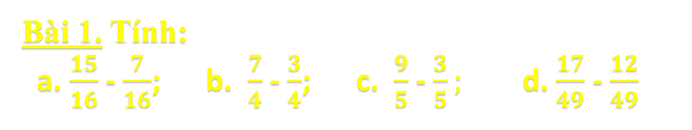











Bài 1. Tính:
a. $\frac{15}{16}$ - $\frac{7}{16}$; b. $\frac{7}{4}$ - $\frac{3}{4}$; c. $\frac{9}{5}$ - $\frac{3}{5};$ d. $\frac{17}{49}$ - $\frac{12}{49}$
$\frac{8}{16}$
a) $\frac{15}{16}$ - $\frac{7}{16}$
=
$\frac{15 − 7}{16}$
=
=
$\frac{1}{2}$
$\frac{7 − 3}{4}$
b) $\frac{7}{4}$ - $\frac{3}{4}$
$\frac{4}{4}$
1
=
=
=
$\frac{9 − 3}{5}$
c) $\frac{9}{5}$ - $\frac{3}{5}$
=
$\frac{6}{5}$
=
$\frac{5}{49}$
d) $\frac{17}{49}$ - $\frac{12}{49}$
$\frac{17 − 12}{49}$
=
=

Slide 9




Bài 2: Rút gọn rồi tính
a) $\frac{2}{3}$ - $\frac{3}{9}$
b) $\frac{7}{5}$ - $\frac{15}{25}$
c) $\frac{3}{2}$ - $\frac{4}{8}$
d) $\frac{11}{4}$ - $\frac{6}{8}$

Slide 10

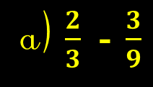
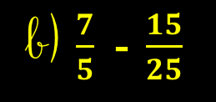





a) $\frac{2}{3}$ - $\frac{3}{9}$
: 3
$\frac{2}{3}$ - $\frac{3}{9}$
$\frac{2}{3}$ -
1
$\frac{1}{3}$
=
=
3
: 3
b) $\frac{7}{5}$ - $\frac{15}{25}$
: 5
$\frac{7}{5}$ - $\frac{15}{25}$
$\frac{7}{5}$ -
3
$\frac{4}{5}$
=
=
5
: 5

Slide 11

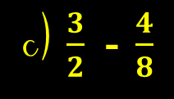
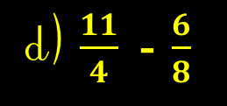





c) $\frac{3}{2}$ - $\frac{4}{8}$
: 4
$\frac{3}{2}$ - $\frac{4}{8}$
$\frac{3}{2}$ -
1
$\frac{2}{2}$
=
=
=
1
2
: 4
d) $\frac{11}{4}$ - $\frac{6}{8}$
: 2
$\frac{11}{4}$ - $\frac{6}{8}$
$\frac{11}{4}$ -
3
$\frac{8}{4}$
=
=
=
2
4
: 2

Slide 12

Bài 3:
Tại hội khoẻ Phù Đổng toàn quốc lần thứ VI năm 2004, số huy chương vàng của đoàn học sinh tỉnh Đồng Tháp bằng tổng số huy chương của đoàn đã giành được, còn lại là huy chương bạc và huy chương đồng. Hỏi số huy chương bạc và huy chương đồng của đoàn Đồng Tháp bằng bao nhiêu phần tổng số huy chương mà đoàn đã giành được?
5
19

Slide 13
Bài 3:
Tóm tắt:
Huy chương vàng
Huy chương bạc và huy chương đồng
?
Bài làm:
Số huy chương bạc và huy chương đồng chiếm số phần là:
19
-
5
14
=
(tổng số huy chương)
19
19
19
14
Đáp số:
tổng số huy chương
19

Slide 14

TOÁN LỚP 4
PHÉP TRỪ PHÂN SỐ(TT)

Slide 15




$$\frac{4}{5}$$
$$\frac{2}{3}$$
Ví dụ: Một cửa hàng có tấn đường, cửa hàng đã bán được tấn đường.
Hỏi cửa hàng còn lại bao nhiêu phần của tấn đường?
$$\frac{4}{5}−\frac{2}{3}$$
Ta phải thực hiện phép tính:
Ta cần đưa phép trừ này về phép trừ hai phân số cùng mẫu số.

Slide 16

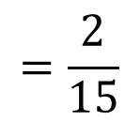
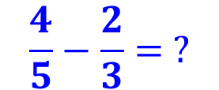
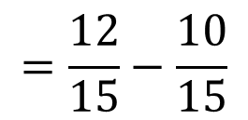
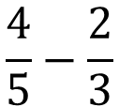
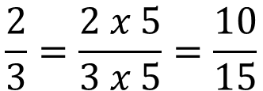
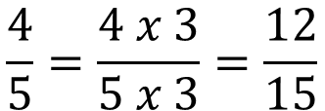
Ví dụ:
$$\frac{4}{5}−\frac{2}{3}= ?$$
* Quy đồng mẫu số hai phân số:
$$\frac{4}{5}=\frac{4 x 3}{5 x 3}=\frac{12}{15}$$
$$\frac{2}{3}=\frac{2 x 5}{3 x 5}=\frac{10}{15}$$
và
* Trừ hai phân số:
$$\frac{4}{5}−\frac{2}{3}$$
$$=\frac{12}{15}−\frac{10}{15}$$
$$=\frac{2}{15}$$
Muốn trừ hai phân số khác mẫu số ta quy đồng mẫu số hai phân số, rồi trừ hai phân số đó.
Muốn trừ hai phân số khác mẫu số ta làm như thế nào?

Slide 17

GHI NHỚ
Muốn trừ hai phân số khác mẫu số ta quy đồng mẫu số hai phân số, rồi trừ hai phân số đó.

Slide 18
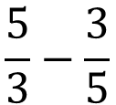
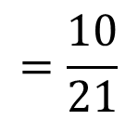
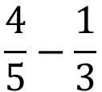
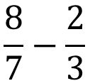
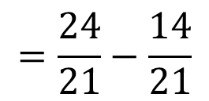
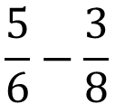
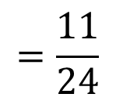
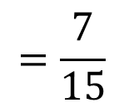
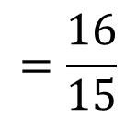
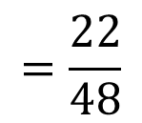
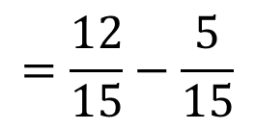
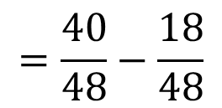
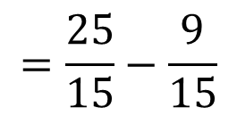
Bài 1: Tính
$$\frac{4}{5}−\frac{1}{3}$$
$$=\frac{12}{15}−\frac{5}{15}$$
$$=\frac{7}{15}$$
a)
$$\frac{5}{6}−\frac{3}{8}$$
$$=\frac{40}{48}−\frac{18}{48}$$
$$=\frac{22}{48}$$
$$=\frac{11}{24}$$
b)
$$\frac{8}{7}−\frac{2}{3}$$
$$=\frac{24}{21}−\frac{14}{21}$$
$$=\frac{10}{21}$$
c)
$$\frac{5}{3}−\frac{3}{5}$$
$$=\frac{25}{15}−\frac{9}{15}$$
$$=\frac{16}{15}$$
d)

Slide 19
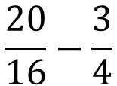
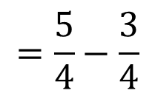
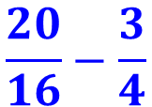
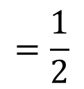
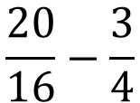

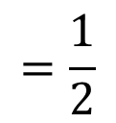
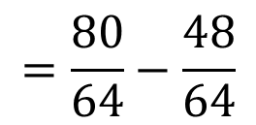
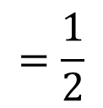

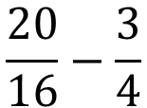
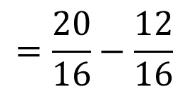
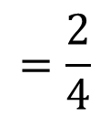
Bài 2: Tính
Mẫu:
$$\frac{20}{16}−\frac{3}{4}$$
$$\frac{20}{16}−\frac{3}{4}$$
$$=\frac{80}{64}−\frac{48}{64}$$
$$=\frac{32}{64}$$
$$=\frac{1}{2}$$
Cách 1:
$$\frac{20}{16}−\frac{3}{4}$$
$$=\frac{20}{16}−\frac{12}{16}$$
$$=\frac{8}{16}$$
$$=\frac{1}{2}$$
Cách 2:
$$\frac{20}{16}−\frac{3}{4}$$
$$=\frac{5}{4}−\frac{3}{4}$$
$$=\frac{2}{4}$$
$$=\frac{1}{2}$$
Cách 3:

Slide 20
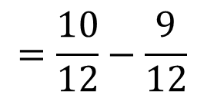
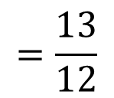
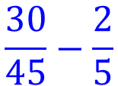
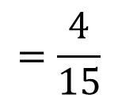
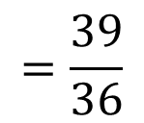
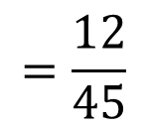
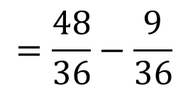
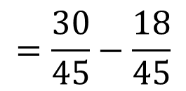



Bài 2: Tính
$$\frac{30}{45}−\frac{2}{5}$$
$$=\frac{30}{45}−\frac{18}{45}$$
$$=\frac{12}{45}$$
$$=\frac{4}{15}$$
b)
$$\frac{10}{12}−\frac{3}{4}$$
$$=\frac{10}{12}−\frac{9}{12}$$
$$=\frac{1}{12}$$
c)
$$\frac{12}{9}−\frac{1}{4}$$
$$=\frac{48}{36}−\frac{9}{36}$$
$$=\frac{39}{36}$$
$$=\frac{13}{12}$$
d)

Slide 21




$$\frac{6}{7}$$
Bài 3: Trong một công viên có diện tích trồng hoa và cây xanh, trong đó diện tích của công viên đã trồng hoa. Hỏi diện tích để trồng cây xanh là bao nhiêu phần diện tích của công viên?
$$\frac{2}{5}$$
$$\frac{6}{7}$$
HOA | CÂY XANH
$$\frac{2}{5}$$
?

Slide 22




Tóm tắt
$$\frac{6}{7}$$
Diện tích trồng hoa và cây xanh: diện tích công viên
$$\frac{2}{5}$$
Diện tích trồng hoa: diện tích công viên
Diện tích cây xanh: … diện tích công viên?
Bài giải
Diện tích trồng cây xanh chiếm số phần diện tích của công viên là:
$$\frac{6}{7}−\frac{2}{5}=\frac{16}{35}$$
(diện tích)
$$\frac{16}{35}$$
Đáp số: diện tích

Slide 23




XÂY DỰNG
NÔNG TRẠI

Slide 24



























Slide 25



Muốn trừ hai phân số khác mẫu số ta làm như thế nào?
Ta quy đồng mẫu số hai phân số, rồi cộng hai phân số đó.

Slide 26


$$\frac{11}{3}−\frac{8}{3}= ?$$
$$\frac{3}{3}=1$$

Slide 27
Muốn trừ hai phân số cùng mẫu số ta làm như thế nào?
Ta trừ tử số của phân số thứ nhất cho tử số của phân số thứ hai, giữ nguyên mẫu số

Slide 28


$$\frac{3}{4}−\frac{2}{3}= ?$$
$$\frac{1}{12}$$

Slide 29


$$\frac{3}{4}+\frac{3}{12}= ?$$
$$\frac{4}{4}=1$$

Slide 30


$$\frac{3}{4}$$
$$\frac{3}{8}$$
Mai ăn cái bánh. Thùy ăn cái bánh
Ai ăn ít hơn?
Thùy ăn ít hơn

Slide 31
XIN CH©n thµnh c¸m ¬n thÇy, c« !
Chúc các em chăm ngoan, học giỏi!

